Slide 1
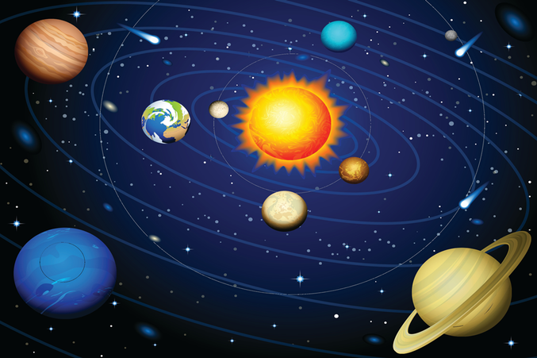
МБОУ СОШ с.Дзуарикау
Школьная орбита
Рубрики
Учредитель: МБОУ СОШ с.Дзуарикау
Редактор: учитель русского языка и литературы
Темирова С.М.
адрес: с.Дзуарикау. Ул.Бр.Газдановых 11.
адрес сайта www.dzuarikau.osedu2.ru
От редактора
Коста Хетагуров
Комсомол… Как много значит это слово…
Успешного старта, ученики
Любить Отечество как Коста
Весь мир- мой храм
Единый урок самоуправления
«…И превратились в белых голубей…»

Slide 2
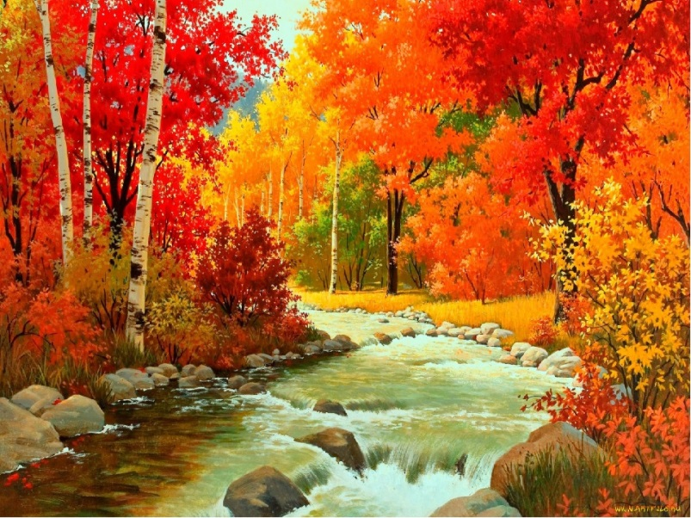
От редактора
Дорогие читатели! Осень золотая пора. Она является самой красочной порой. Рисует она только багряными золотистыми красками. Осень - замечательный художник. Надеюсь, что для вас она будет успешной и насыщенной.
Уж небо осенью дышало,
Уж реже солнышко блистало,
Короче становился день,
Лесов таинственная сень
С печальным шумом обнажалась.
Ложился на поля туман,
Гусей крикливых караван
Тянулся к югу: приближалась
Довольно скучная пора;
Стоял ноябрь уж у двора.

Slide 3
Успешного старта Вам,ученики!
Осенний период всегда с нетерпением ждут ученики, так как проходят предметные олимпиады и лучшие учащиеся могут состязаться знаниями в разных отраслях. Первая олимпиада прошла 8 октября по русскому языку. В ней учащиеся показали умение размышлять и владение языком. Задания были разноуровневые, что делало соревнование более интересным.

Slide 4
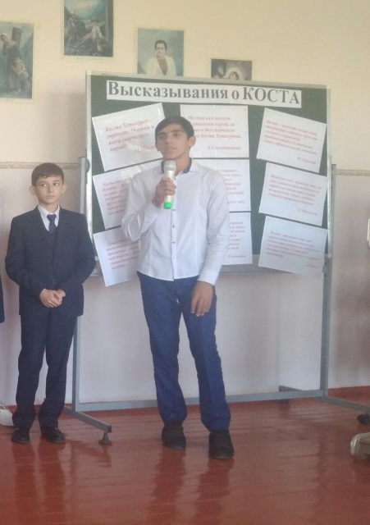
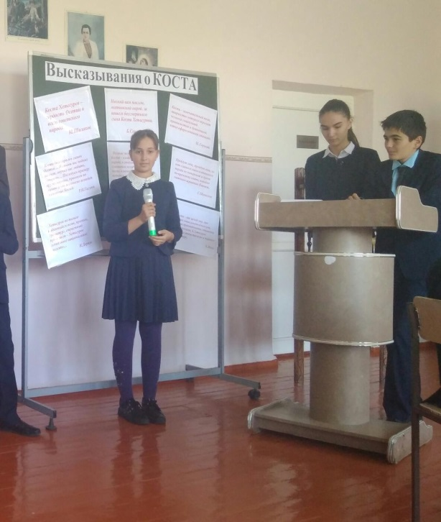
Весь мир – мой храм
Коста - один из великих писателей мира . Его рождение отмечается 15 октября. В связи с этим в школе целая неделя будет посвящена ему и его творчеству. Сегодня состоялась открытие этой недели Выставки книг, высказываний, экскурсия, разнообразные конкурсы и брейн-ринги, классные часы и литературно-музыкальное мероприятие - все это будет посвящено ему- Коста Хетагурову, который смог прославить свою маленькую Осетию на весь мир, будучи выходцем простого маленького горного аула Нар.

Slide 5
Коста Хетагуров
по-настоящему сблизил нас с человечеством
У каждого народа есть личности, которые оставили свой след в истории. Мы по праву можем считать, что для осетинского народа это великий наш Коста, которому в этом году исполняется 159 лет.
В рамках «недели Коста», в нашей школы с 5-11 класс на уроках истории прошли мини-лекции на тему:"К.Л.Хетагуров - историческая личность". Лекторская группа музея кратко познакомила учащихся с личностью Коста, рассказала о поэтическом слове Коста, который находил такой взволнованный отклик в сердцах людей не только в Осетии, России, но и во многих странах мира. Коста по-настоящему сблизил нас с человечеством. Его произведения издаются во многих станах мира

Slide 6
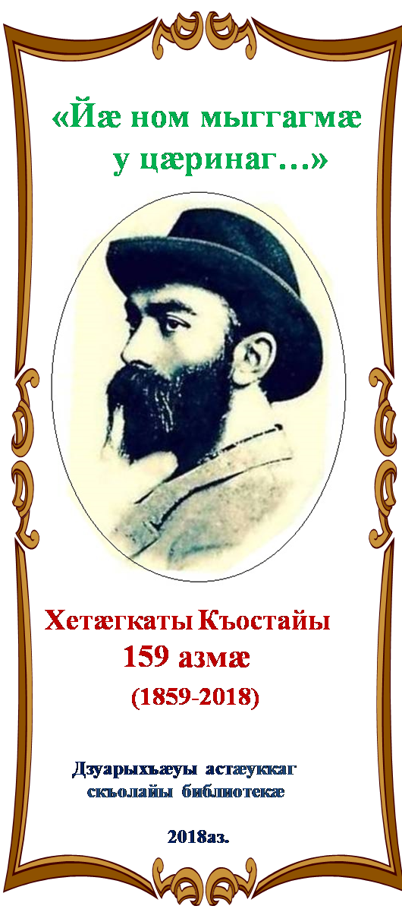
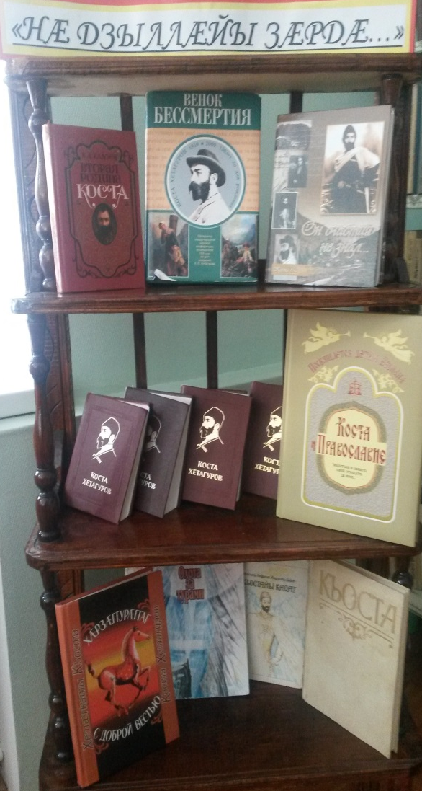
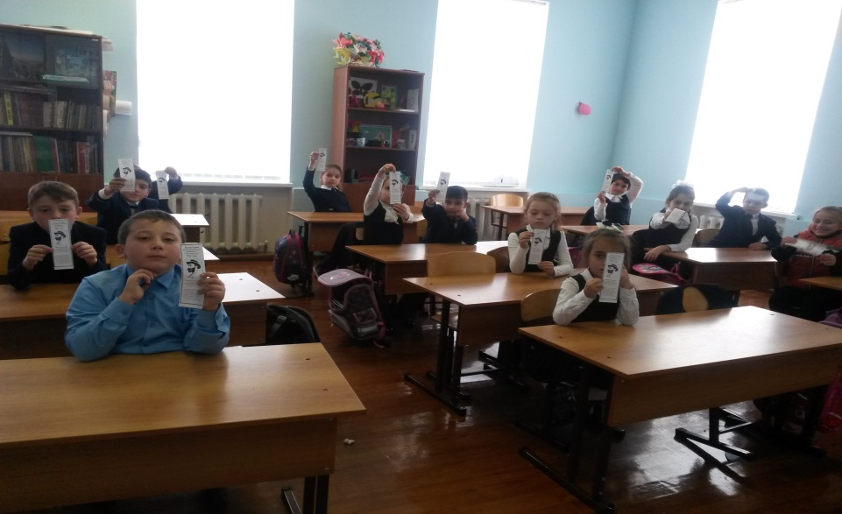
Любить Отечество как Коста
Под таким названием прошел в октябре цикл громких чтений произведений великого осетинского сына Коста в школьной библиотеке.
Была оформлена выставка книг и были представлены закладка и буклет «Йǽ ном мыггагмǽ у цǽринаг».

Slide 7
Единый урок местного самоуправления
6 октября 2018 года по поручению Главы РСО-Алания В.З. Битарова во всех школах республики проводятся мероприятия, посвященные основам местного самоуправления.
16 октября в СОШ с.Дзуарикау был проведен Единый урок основ местного самоуправления среди учащихся 9-11 классов. В ходе урока ведущие Джелиева Милана(ученица 10кл) и Бестаева Алина (ученица 11 кл) рассказали об истории развитии местного самоуправления в России. Учителя истории Кочиева Б.И и Кочиева Е.Х ознакомили с целями и задачами местного самоуправления, рассказали о значении института местного самоуправления в жизни демократических государств. На Урок был приглашен глава Администрации Дзуарикауского сельского поселения Артур Кцоев, который рассказал о региональных особенностях и традициях участия граждан в решении вопросов местного значения

Slide 8
«Комсомолу 100 лет. Вехи истории»
Накануне дня рождения ВЛКСМ в школе были проведены мероприятия, посвященные этому событию. На уроках истории в 5-8 классах учителями Кочиевой Б.И. и Кочиевой Е.Х. были проведены мини лекции, где учащиеся узнали о славных свершениях в истории ВЛКСМ.
В 9-11 классах прошла конференция «Комсомолу 100 лет. Вехи истории» ( ответственные учителя истории Кочиева Б.И. Кочиева Е.Х.) Цель данной конференции : познакомить учащихся с жизнью, подвигами, заслугами комсомольской организации перед Родиной; ознакомить с работой комсомольской организации нашей страны. Ребята узнали о комсомольцах –села Дзуарикау 20-30-х годов - молодых строителей новой жизни в селе, о комсомольцах-земляках, ставшие героями ВОВ, их боевых подвигах, не легком труде послевоенных лет, роли в развитии республики Северная Осетия. Мероприятие сопровождалось презентацией и исполнением песен тех времен.

Slide 9
«Комсомол!
Как много значит это слово…»
К 100-летию Комсомола педагогом – библиотекарем МБОУ СОШ с.Дзуарикау, Хаутовой Мирой Тимофеевной был проведен ряд мероприятий: 1. Была оформлена выставка книг
2. Был оформлен красочный стенд, с богатым материалом.
3. Обзор книги Александра Фадеева «Молодая гвардия» с учащимися
11 класса.
4.Был представлен буклет «Комсомол! Как много значит это слово…»
2. Был оформлен красочный стенд «100 лет КОМСОМОЛУ», с богатым материалом. Школьники с гордостью читали строки о нашем односельчанине Харитоне Баразгове и его друзьях из целинного студенческого отряда СОГПИ. В статье «Комсомол Осетии на целине» автор пишет о том, как комсомольцы Осетии с достоинством выдер¬жали суровые целинные испытания.
По зову сердца стал активным участником борьбы за подъем целинных и залежных земель в казахстанских степях наш односельчанин, тогдашний студент СОГПИ Баразгов Харитон Дахцикоевич.
Он достойно выдер¬жал суровые целинные испытания, за что был награжден Почетной грамотой ЦК ВЛКСМ в 1957году.
О Харитоне Баразгове писали в газетах «Такие не подведут» в газете «Молодой коммунист» сентябрь-октябрь 1956г., «С комсомольским задором» «Казахстанская правда» осень 1956г. «Великая битва в Казахских степях» в газете «Северная Осетия» за 18 октября 2008г.
Мы горды, что представитель старшего поколения, который прошел через прекрасную, ответственную школу комсомола, Харитон Дахцикоевич Баразгов, наш односельчанин.

Slide 10
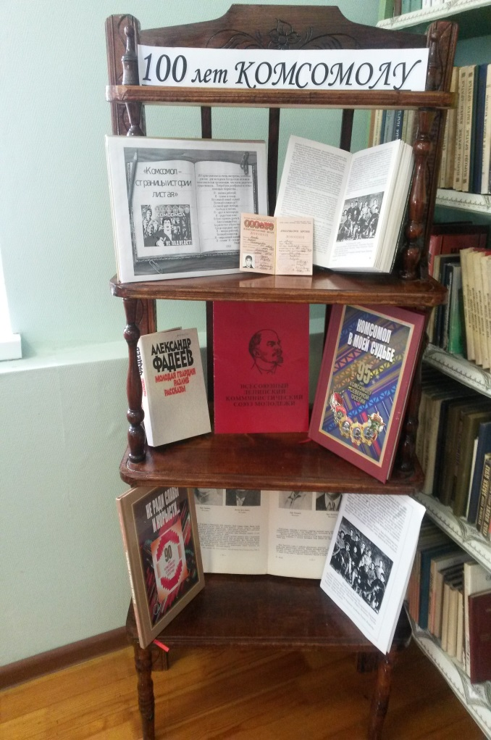

Slide 11
«…И превратились
в белых журавлей…»
«…И превратились в белых журавлей…» 25 октября библиотекарь школы с активом библиотеки организовали и провели Праздник Белых Журавлей. Этот праздник учрежден народным поэтом Дагестана Расулом Гамзатовым как праздник поэзии и как память о павших на полях сражений во всех войнах, а так же символ миролюбия и бережного отношения к истории. На празднике присутствовали учащиеся 4-9 классов, учителя школы и гости: педагоги - библиотекари школ Алагирского района.
В патриотическом воспитании школьников, на наш взгляд, этот праздник может сыграть определенную позитивную роль и явиться значимым событием школьной жизни.
Поиск информации о Дне Белых Журавлей, подготовка мультимедийной презентации, изготовление бумажных журавликов, оформление стенда- все это позволило заинтересовать и сплотить ребят.
Вниманию гостей также был представлен буклет «…И превратились в белых журавлей…»

Slide 13
Буклет «…И превратились в белых журавлей…»

Slide 14
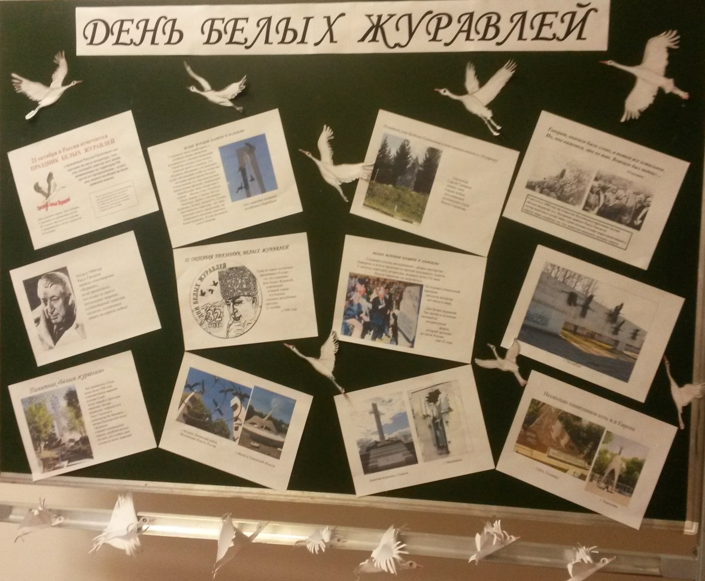
День Белых журавлей
Выставка книг
«Они защищали Родину»
Стенд «День Белых Журавлей»

